Slide 1
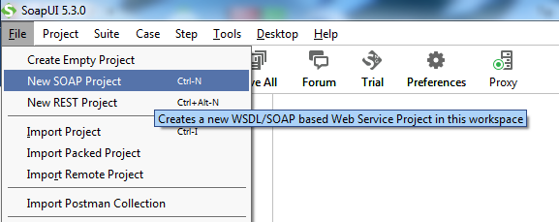
SoapUi – Creando un proyecto
Dependiendo del proyecto, necesitaremos importar un protocolo SOAP o REST. Para éste tip usaremos SOAP.

Slide 2
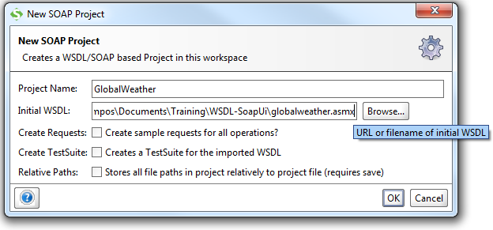
SoapUi – Importar wsdl
Nombramos el proyecto y elegimos el WSDL o la URL del mismo. En éste caso se está cargando un wsdl localmente.
Create Requests, TestSuite o RelativePath son opcionales.

Slide 3
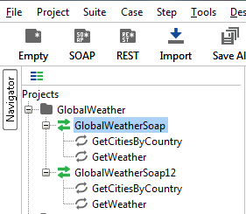
SoapUi – Servicios y operaciones
Luego en nuestro proyecto podemos observar que se crearon 2 modelos de objetos del servicio:
el primero es bajo el protocolo SOAP 1.1 y el segundo SOAP 1.2 y sus respectivas operaciones. Dependiendo de cada proyecto (aplicación) conviene usar uno o el otro.
SOAP 1.1
SOAP 1.2
operaciones

Slide 4
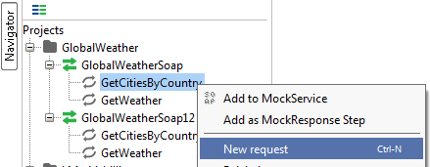
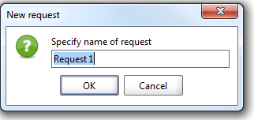
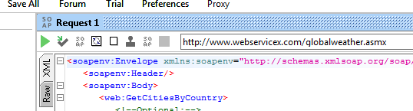
SoapUi – Crear un Request
Hacemos click derecho en una de las operaciones y creamos un request.
Le damos un nombre al request(Si en el momento de crear el proyecto dejamos con tilde “create Request” estos 2 pasos no serán necesarios).
Al crearlo se abre automáticamente el request donde podemos notar el Endpoint a donde el request va a ser enviado. En éste caso se puede ver la página del web service, pero podría ser un localhost o un host conocido dentro de la misma red
1.
2.
3.

Slide 5
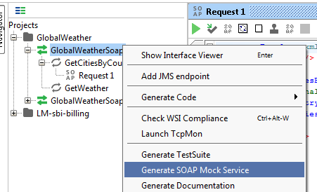
SoapUi – Crear un MockService
Hacer click derecho en el servicio para el cual vamos a crear el mock, y click en Generate SOAP Mock Service.
Nótese el Request 1, que creamos para la operación “GetCitiesByCountry” en el paso anterior.
2.
1.

Slide 6
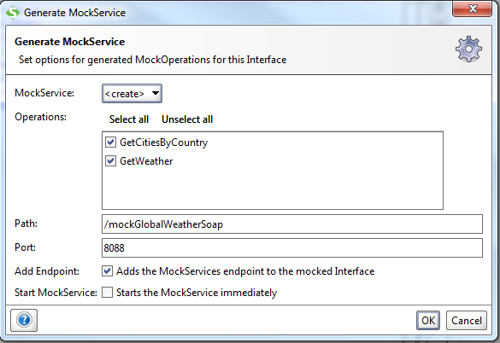
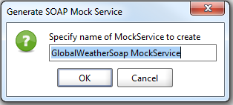
SoapUi – Crear un MockService
En la siguiente ventana podremos seleccionar las operaciones que queremos usar en el Mock (muchas veces solo necesitamos una), el path (que podemos dejar solamente “/” si es el único servicio que vamos a correr y testear) y el puerto que para los casos donde haya que utilizar el eclipse para enviarle requests al Soap local, tiene que ser distinto de 8080, ya que es el puerto por defecto de tomcat.
Por último le damos “ok” y un nombre al MockService.

Slide 7
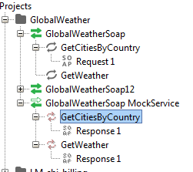
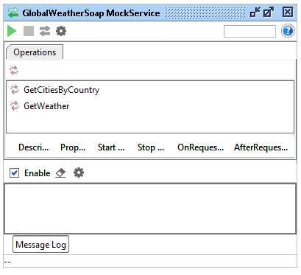
SoapUi – Crear un MockService
Se crean las operaciones correspondientes para el MockService con un response para cada operacion.
En la pantalla del Servicio vemos 4 botones uno para comenzar a correr el servicio, el segundo para detenerlo, el tercero para abrir el wsdl en un browser y el ultimo las configuraciones que seteamos en el paso anterior. Luego vemos las operaciones creadas para el mock, y mas abajo un log del servicio, donde veremos cada vez que se le envia un request, ademas, el response que devolvio el servicio.

Slide 8
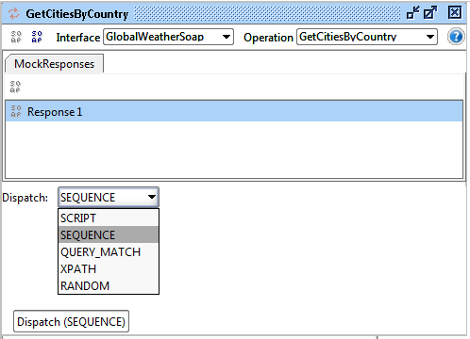
SoapUi – MockService: Operaciones
Haciendo dobleclick en la operacion del MockService vemos la siguiente pantalla, donde los puntos de interés seran la lista de responses que deberemos agregar y editar los responses para cada test case que necesitemos y el dispatch method: Para el caso de Sequence, sea cual sea el request, se devolverán los responses en secuencia, random funciona de manera similar pero devuelve un response al azar y query_match depende de un valor en un campo del request.

Slide 9
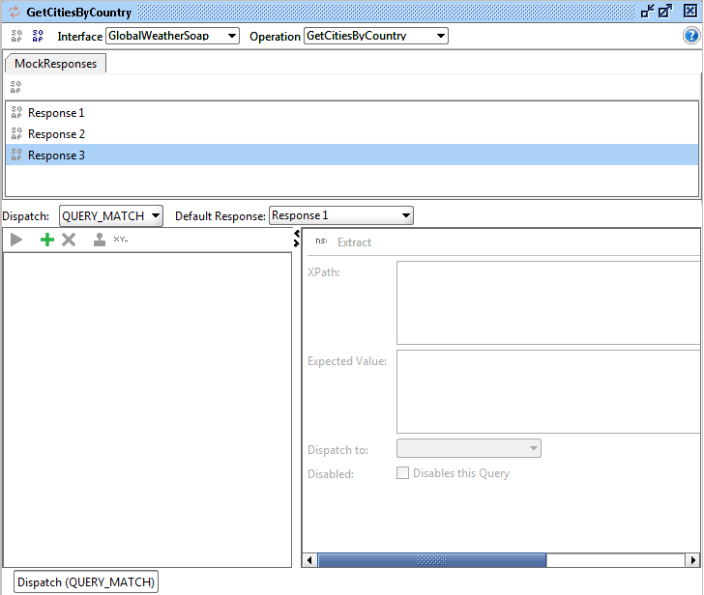
SoapUi – MockService: Query_Match
Debajo de la pestaña “MockResponses” hay un boton que nos sirve para agregar responses.
Default Response, es el response por defecto que se devuelve en caso de no match con nuestros casos.
El boton de play correrá el ultimo request recibido por el mockservice, el “+” sirve para agregar los casos de match, “X” para eliminar el caso, el “sello” para copiar, y “xy_” para renombrar el caso. A medida que agregamos casos se va llenando una lista en el cuadro debajo de estos botones.
1
2
3

Slide 10
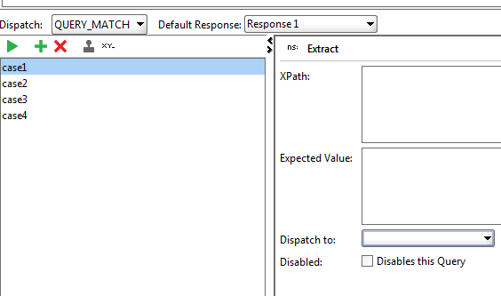
SoapUi – MockService: Query_Match
1. En el recuadro a la derecha de la lista de casos, tenemos arriba de todo un boton “ns:” que agrega el nameSpace al Xpath expression.
2. El “Xpath” es la expresion al path del valor que queremos evaluar del xml del request.
3. “Expected value” es el valor que se compara con la expresion del xpath
4. “Dispatch to:” seleccionamos el response que se devuelve si hay match con el xpath y el expected value.
5. “Disabled” sirve para deshabilitar el caso de match, lo que devolvera siempre el default response si hubiera match con este caso

Slide 11
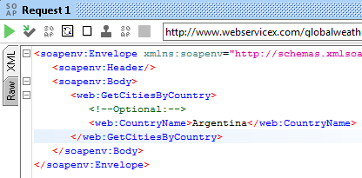
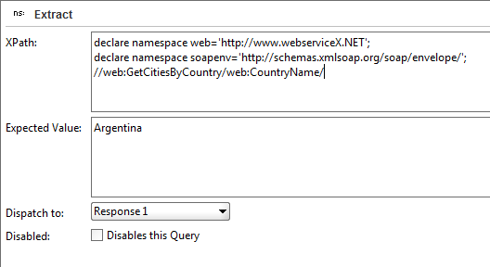
SoapUi – Xpath
Para armar el xpath expression primero apretamos el boton “ns:” lo cual rellenará automáticamente con los namespaces correspondientes al request, luego observamos en el request, cual es el camino desde body, a través de nodos padres a hijos incluyendo el namespace para llegar al valor del request que queremos evaluar. En este caso se puede observar el xpath en recuadro azul y el valor comparado (Argentina), lo que para este caso particular, si le enviaramos el request a nuestro mockService (notese que el endpoint apunta al servicio en la web y no a nuestro mock), estaria retornandonos lo que hayamos seteado como respuesta en “Response1”.

Slide 12
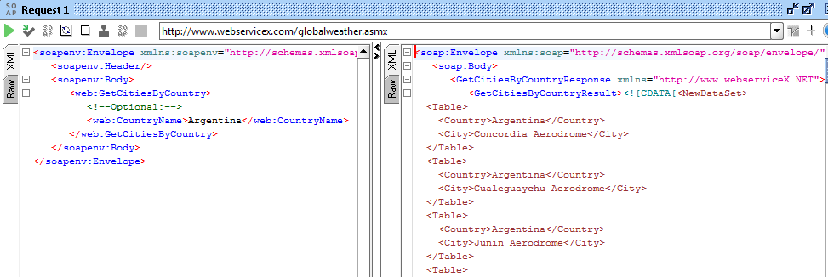
SoapUi – Request válido
Volviendo al Request1, que creamos previamente, le agregamos en el campo “CountryName” un valor como por ejemplo Argentina, Canada, United States, etc, lo cual al presionar el boton “play” luego de un momento el endpoint nos devolverá una respuesta similar a la de la derecha y que nos brinda una informacion MUY IMPORTANTE: un ejemplo de Response.
Cuando trabajamos en un proyecto donde el endpoint no es publico, necesitamos este tipo de informacion para poder desarrollar la business layer y poder testear nuestra aplicacion.
Recordar siempre pedir: ejemplo de Request y de Response.

Slide 13
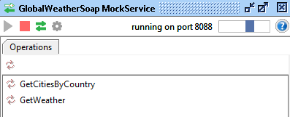

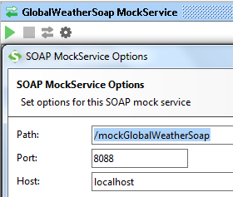

SoapUi – Endpoint local
Tenemos que hacer apuntar el Request1 a nustro localhost, si no recordamos cual es tenemos dos formas de consultarlo. La primera es con el MockService corriendo, apretar en las flechitas verdes, que abrirá el wsdl en un browser: nuestro endpoint es hasta el signo”?” agregando “/”.
La segunda forma de saberlo es consultando las configuraciones y encadenando: host+port+path.
El resultado final sería el siguiente:

Slide 14
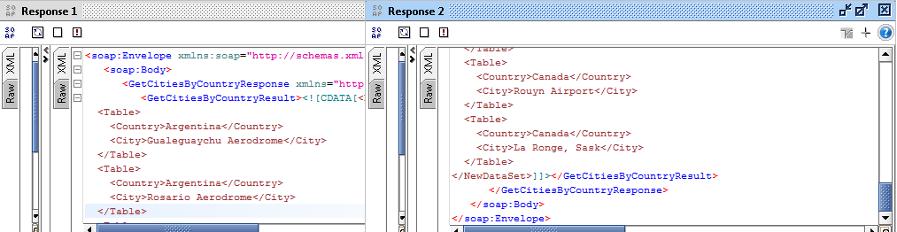
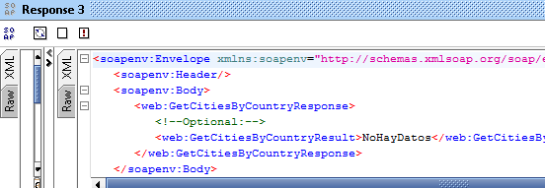
SoapUi – Crear Responses
Requests validos
Con los ejemplos de response que obtuvimos de probar el request contra el endpoint publico (o de los que nos haya provisto el cliente) primero vamos a la operacion (en este ejemplo GetCitiesByCountry) en el MockService que ya creamos (Diapositiva 7-crearMockService y 8-Operaciones) y agregamos los responses necesarios para nuestros casos de prueba (en este ejemplo se crean 3 responses: 2 validos y uno “fallido”) y los completamos con valores que esperariamos con nuestra aplicacion, para simularlos.
Request invalido

Slide 15

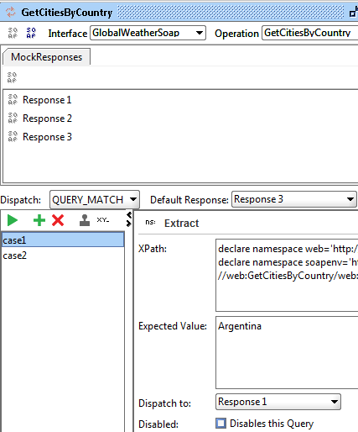
SoapUi – Configurar TestCases
Primero hacemos doble click en la operacion del mockService para abrir la pantalla del mock, donde veremos la lista de los responses que ya creamos y ademas los casos de match que armamos para recorrer nuestra aplicacion ( en este ejemplo se esperan como validos Canada o Argentina: se puede ver que el “case1” espera como valor en el campo del request que pusimos en el Xpath expression es “Argentina” como asi tambien que el response que devolvera el MockService sera el “Response1” que fue el seteado con valores de ciudades argentinas y asi tambien el “case2” con “Canada”) y el caso de “fail” o “no-match” que irá seteada como “Default Response”.
NOTA: Existe tambien una forma de con este metodo evaluar mas de un campo por request.

Slide 16
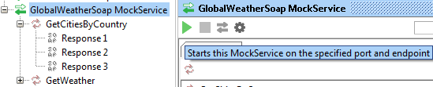
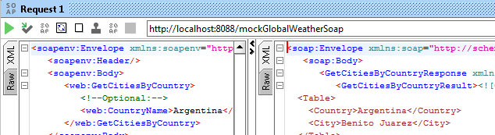
SoapUi – Test Local
Vamos al MockService y le damos “play” al boton para ponerlo a correr. Volvemos al Request1 (en el servicio original) y le cambiamos el endpoint al que apunta, ponemos el endpoint que obtuvimos anteriormente en la configuracion del MockService. Completamos el request con un valor esperado por nuestro MockService (en el ejemplo vemos “Argentina”) y apretamos en el boton “play” del Request1. A la derecha aparecerá el Response que construimos para nuestros casos (en el ejemplo: Response1)
NOTA: Es posible que despues de muchos requests ocurra un bug en el SoapUi que comienza a devolver el mismo response.

Slide 17
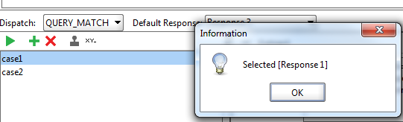
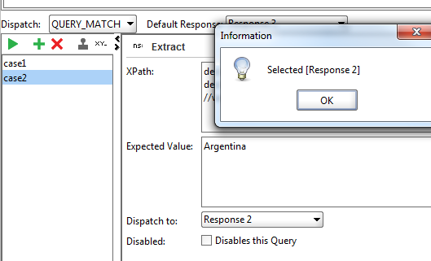
SoapUi – Test Local
Volviendo a la operacion del MockService podemos probar diferentes comportamientos para el ultimo request realizado usando el boton “play” que en esta pantalla pedira que se ejecute el ultimo request realizado al MockService.
En el ejemplo se puede observar que con el request anterior (que llevaba “Argentina” como valor en el campo evaluado) aparece un pop-up indicando cual es el response que se devuelve. Luego se quitó “Argentina” del expected value en “case1” y en “case2” se reemplazó Canadá por Argentina. Ahora al volver a probar el ultimo request el pop-up cambia.

Slide 18

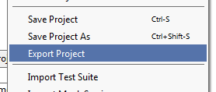

SoapUi – Test remoto
Finalmente podemos probar el MockService de forma remota en otra pc que tenga SoapUi instalado. Primero exportamos nuestro proyecto como está, yendo al nombre del proyecto hacemos click derecho/exportar proyecto. Se exportará un .zip que deberemos descomprimir e importar en la pc que utilizaremos para correr el servicio. Luego y una vez corriendo el MockService en la pc remota, debemos configurar en el request (nuestra pc) la ip del endpoint. Si la pc que corre el mock service esta conectada a la VPN de Avaya, tambien deberá estar conectada la nuestra para poder recibir los response.
Aca se puede probar el proyecto importado y revisar como quedó despues de las configuraciones aplicadas. Tambien se puede usar para este ultimo punto y probarlo en una pc remota.

Slide 19
SoapUi – Fuentes
https://www.soapui.org/
https://community.smartbear.com/
http://www.guru99.com/
http://www.softwaretestinghelp.com/
http://www.webservicex.net/ws/
https://svn.apache.org/

